Slide 1
Corrigé Série 03
PB I
Renewable Energies Cluster
Jérôme Margueron

Slide 2
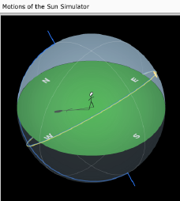
Physique du bâtiment I
Série 03
Questions
À l'équinoxe, la trace au sol de l'ombre d’une perche verticale est une droite orientée d'ouest (matin) en est (soir) car, le jour de l’équinoxe, l’axe de rotation de la Terre est perpendiculaire aux rayons du soleil. L’animation disponible sur le site ci-dessous aide a visualiser la trajectoire du soleil et de l’ombre a différentes dates et heures de l’année. http://astro.unl.edu/naap/motion3/animations/sunmotions.html L’animation disponible sur le site ci-dessous aide a visualiser la trajectoire de la terre autour du soleil et l’angle d’incidence des rayons du soleil. http://astro.unl.edu/naap/motion1/animations/seasons_ecliptic.html
Renewable Energies Cluster
Jérôme Margueron

Slide 3
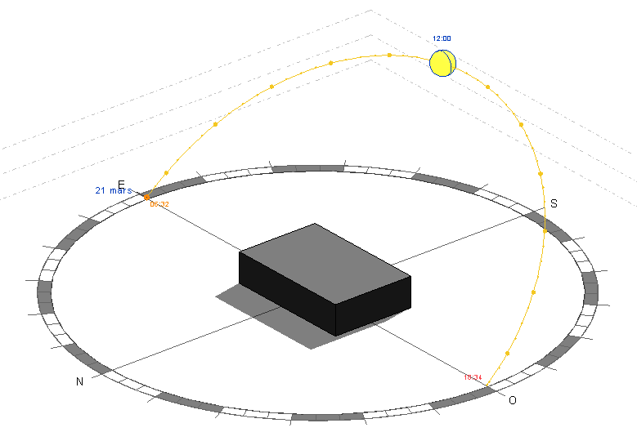
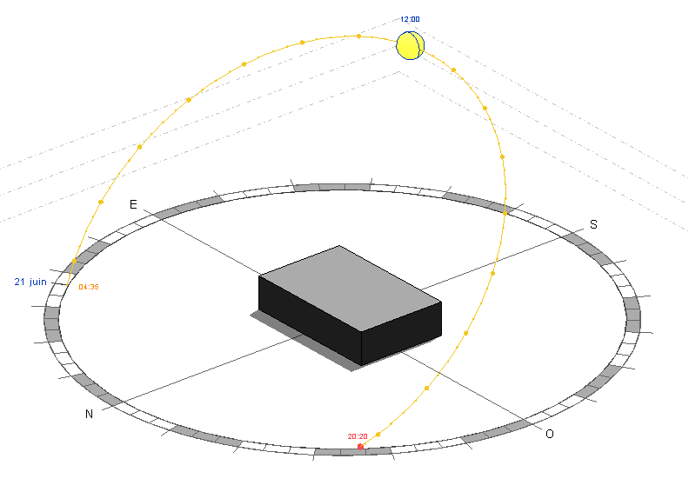
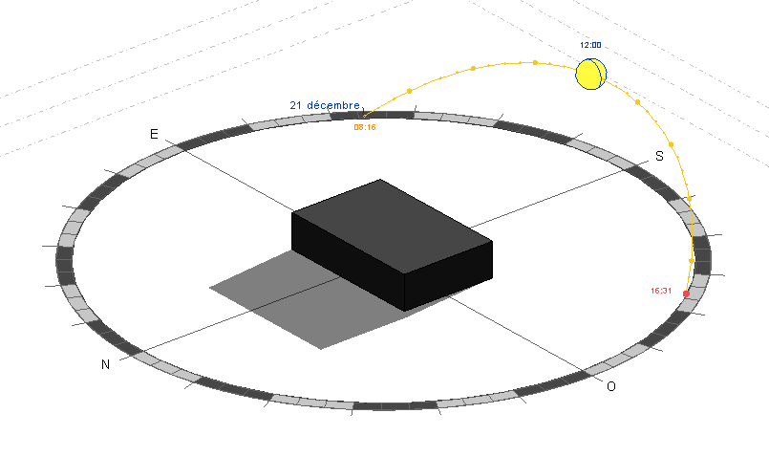
Physique du bâtiment I
Série 03
À l'équateur, on peut voir sur la projection stéréographique que le Soleil passe par le sud du 23 septembre au 21 mars et par le nord le restant de l’année. Il éclaire donc la face nord du bâtiment du 21 mars au 23 septembre.
Représentation de la course du soleil : 21.03 et 23.09 à midi
Représentation de la course du soleil : 21.12 à midi
Représentation de la course du soleil : 21.06 à midi
Renewable Energies Cluster
Jérôme Margueron

Slide 4
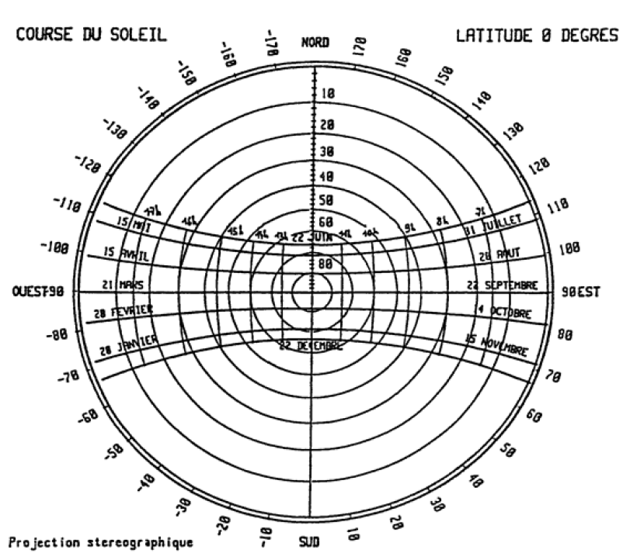
Physique du bâtiment I
Série 03
Si on définit l'hiver comme la saison durant laquelle la course diurne apparente du Soleil est basse, et l’été comme celle durant laquelle cette trajectoire est élevée, définitions géométriques (dites astronomiques) et non climatiques, alors on observe deux «hivers» qui s’étendent autour du 22 juin et du 22 décembre, et deux «étés» qui s’étendent autour du 21 mars et du 23 septembre.
hiver
été
été
hiver
Projection stéréographique : les tracés représentent la course du soleil (« vue de dessus »)
Renewable Energies Cluster
Jérôme Margueron

Slide 5
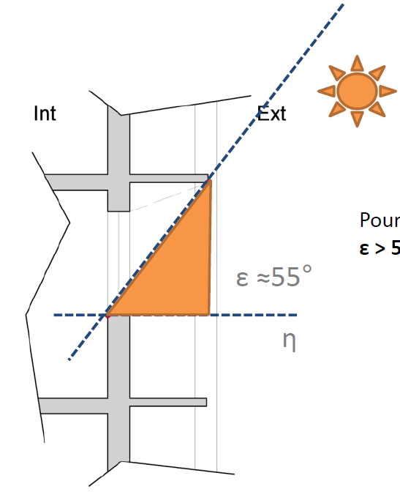


Physique du bâtiment I
Série 03
Problèmes
On commence par dessiner sur le plan et la coupe les rayons solaires qui touchent à la fois les extrémités des éléments de protection solaire et les bords de l'ouverture de la fenêtre. Entre ces rayons et l'axe η normal au plan de la façade, on mesure les angles α, α', δ, δ', ε et ε' que l'on peut alors reporter sur le rapporteur d'ombre.
Renewable Energies Cluster
Jérôme Margueron

Slide 6
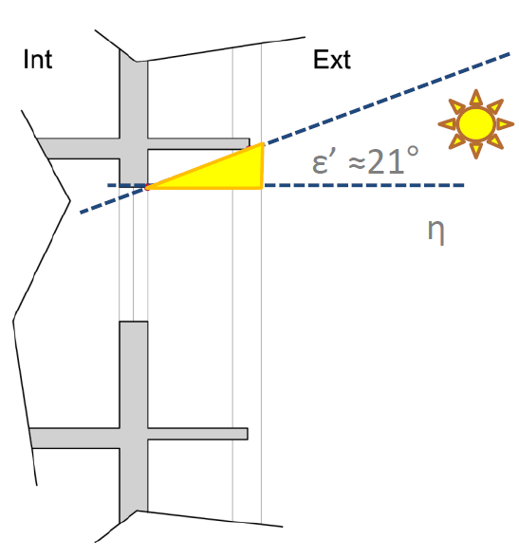
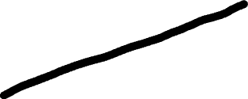
Physique du bâtiment I
Série 03
On commence par dessiner sur le plan et la coupe les rayons solaires qui touchent à la fois les extrémités des éléments de protection solaire et les bords de l'ouverture de la fenêtre. Entre ces rayons et l'axe η normal au plan de la façade, on mesure les angles α, α', δ, δ', ε et ε' que l'on peut alors reporter sur le rapporteur d'ombre.
Renewable Energies Cluster
Jérôme Margueron

Slide 7
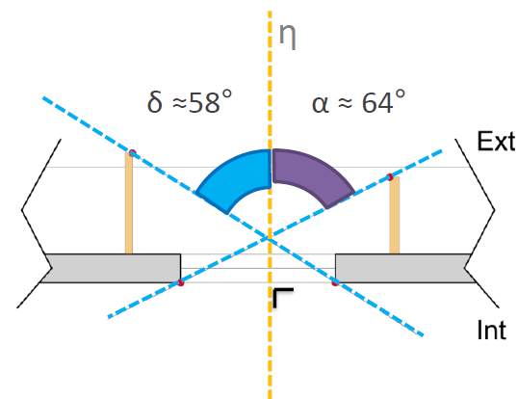
Physique du bâtiment I
Série 03
On commence par dessiner sur le plan et la coupe les rayons solaires qui touchent à la fois les extrémités des éléments de protection solaire et les bords de l'ouverture de la fenêtre. Entre ces rayons et l'axe η normal au plan de la façade, on mesure les angles α, α', δ, δ', ε et ε' que l'on peut alors reporter sur le rapporteur d'ombre.
Renewable Energies Cluster
Jérôme Margueron

Slide 8
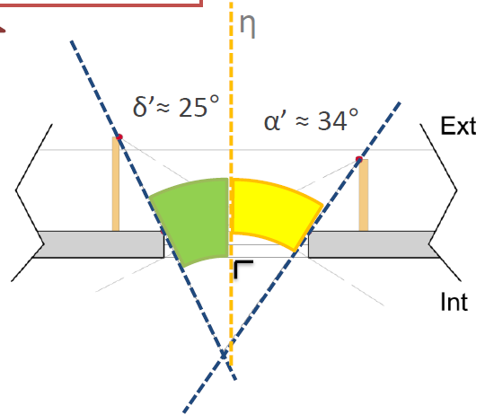
Physique du bâtiment I
Série 03
On commence par dessiner sur le plan et la coupe les rayons solaires qui touchent à la fois les extrémités des éléments de protection solaire et les bords de l'ouverture de la fenêtre. Entre ces rayons et l'axe η normal au plan de la façade, on mesure les angles α, α', δ, δ', ε et ε' que l'on peut alors reporter sur le rapporteur d'ombre.
Renewable Energies Cluster
Jérôme Margueron

Slide 9
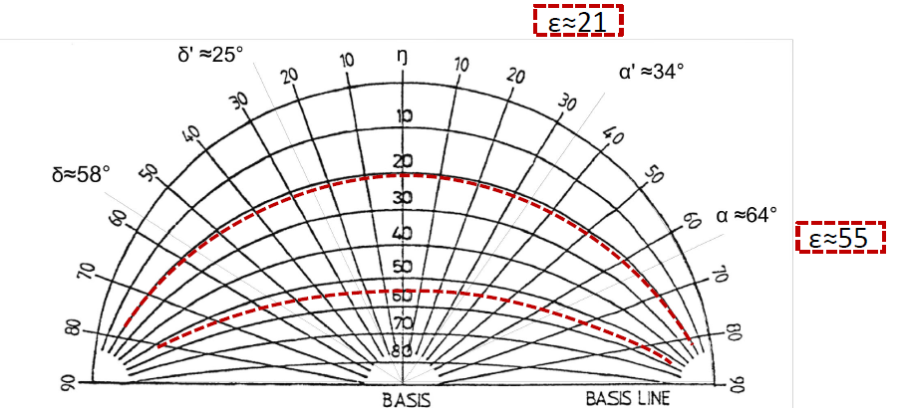
Physique du bâtiment I
Série 03
On commence par dessiner sur le plan et la coupe les rayons solaires qui touchent à la fois les extrémités des éléments de protection solaire et les bords de l'ouverture de la fenêtre. Entre ces rayons et l'axe η normal au plan de la façade, on mesure les angles α, α', δ, δ', ε et ε' que l'on peut alors reporter sur le rapporteur d'ombre.
Renewable Energies Cluster
Jérôme Margueron

Slide 10
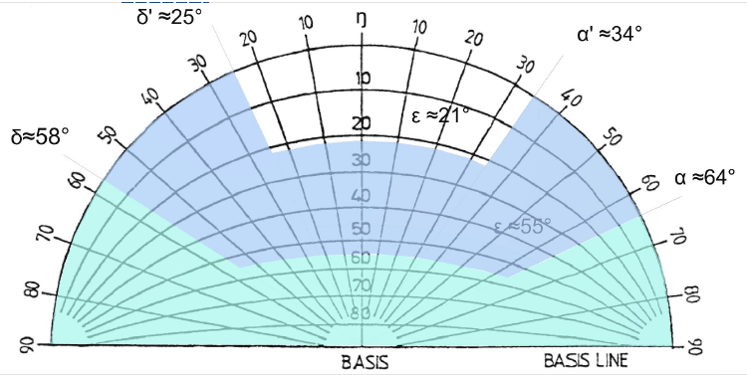

Physique du bâtiment I
Série 03
On commence par dessiner sur le plan et la coupe les rayons solaires qui touchent à la fois les extrémités des éléments de protection solaire et les bords de l'ouverture de la fenêtre. Entre ces rayons et l'axe η normal au plan de la façade, on mesure les angles α, α', δ, δ', ε et ε' que l'on peut alors reporter sur le rapporteur d'ombre.
Protection totale Protection partielle
Renewable Energies Cluster
Jérôme Margueron

Slide 11
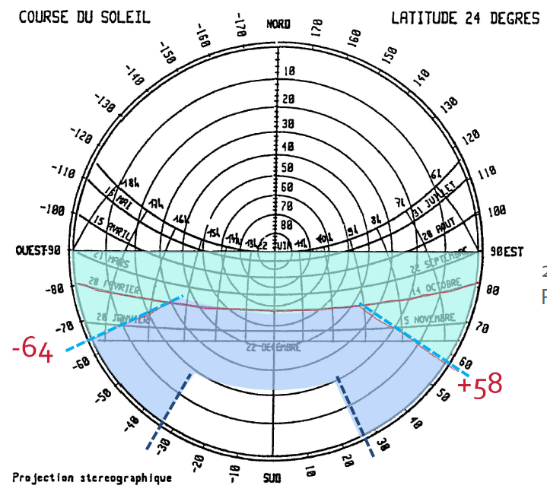
Physique du bâtiment I
Série 03
Une première difficulté apparaît : dans l'énoncé on a donné les azimuts des façades selon la convention 0° = Nord, 90° = Est, 180° = Sud, 270° = Ouest. Or on remarque que les projections stéréographiques donnent les azimuts par rapport au Sud : 0° = Sud, + 90° = Est, - 90° = Ouest, ± 180° = Nord. On passe facilement d'un azimut à l'autre par la transformation. azimut projection = 180° − azimut énoncé À partir de là, on peut orienter correctement le rapporteur d'ombres sur les projections stéréographiques.
Renewable Energies Cluster
Jérôme Margueron

Slide 12


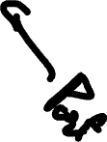
Physique du bâtiment I
Série 03
a) Façade Sud, Latitude 24°N : L'élément horizontal assure une protection totale du 28 février au 14 octobre et partielle le reste de l'année. Les éléments verticaux ombragent totalement l'ouverture, sauf lorsque l'azimut du Soleil est compris entre − 64° et + 58° de part et d'autre du Sud (ombre partielle). Globalement la protection solaire est très efficace, éventuellement trop importante en hiver.
Renewable Energies Cluster
Jérôme Margueron

Slide 13
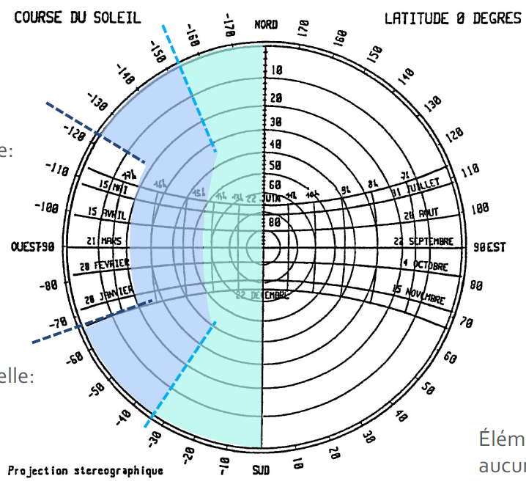

Physique du bâtiment I
Série 03
b) Façade Ouest, Latitude 0° : L'élément horizontal n'ombrage totalement la façade que de 12h à 14h30. De 14h30 à 16h30, l'ombre n'est que partielle : la protection solaire est insuffisante. On remarque aussi que les éléments verticaux ne jouent aucun rôle (les courses solaires ne croisent pas les domaines où ces éléments portent de l'ombre sur la façade). Les éléments verticaux sont donc superflus dans ce cas.
Renewable Energies Cluster
Jérôme Margueron

